Slide 1
面向对象方法学

Slide 2
第4章 类的层次结构
学习目的
  熟悉类的层次结构
  理解继承的含义
  熟练掌握OOPL继承的实现
  理解依赖、组合、聚合的含义
  了解使用依赖、组合、聚合的场合

Slide 3
4.1 引言
人们希望将不同类别的事物尽可能细致地区分开来,以便准确地区别对待人们又希望将不同的事物合并归类,以便用相同的方法来处理类似的事情。
将类概念依据抽象程度划分为下位水平、基本水平和上位水平具有十分重要的意义。我们常常会在这三个不同的类概念层级上对事物进行描述。众所周知,大多数物体都能在这三个水平上得到描述或者命名,例如,“皮沙发”既可以被特称为“沙发”下位类概念、也可被笼统地称为“家具”基本类概念至“人造物”上位类概念。

Slide 4
我们每个人都会有一些共同的特征，都要做一些相同的事情。比如：人都有一个脑袋，二只胳膊，二条脚，这是共同的特征。都要吃饭，喝水，这是都要做的相同的事情。那么如果我们现在要声明很多个人，每个人都会有这些特征，那我不是要写很多重复的代码？所以我们可以先建一个人的父类，这个父类不代表一个具体的人，只是一个拥有人所有共同特性的虚拟的人。下次我们要实例化一个具体的人的时候，只需要将这个人继承上面这个“虚拟的人”，那么他就拥有了人的所有共同特性。这样，这些重复的代码我们就可以不写了。

Slide 5

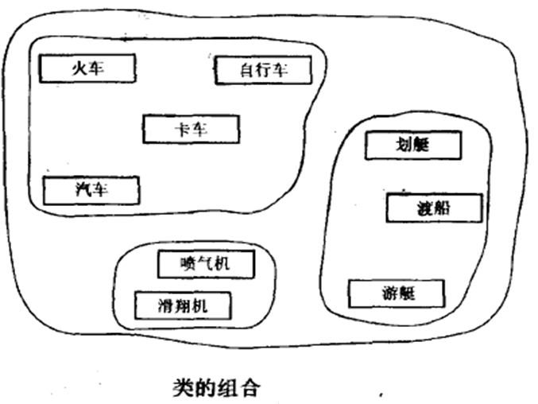

Slide 6
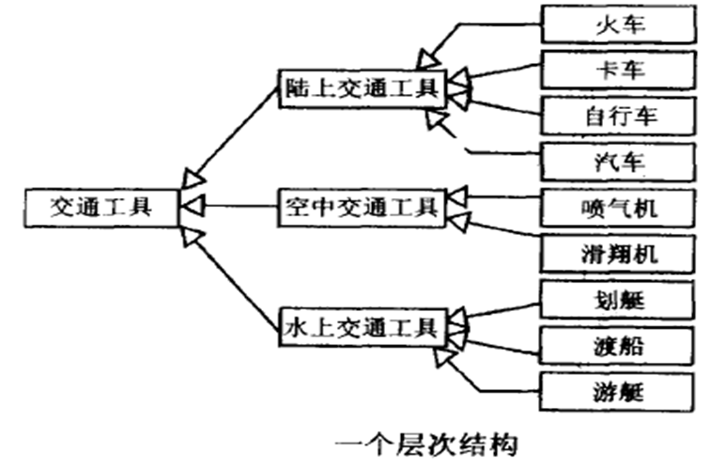

Slide 7
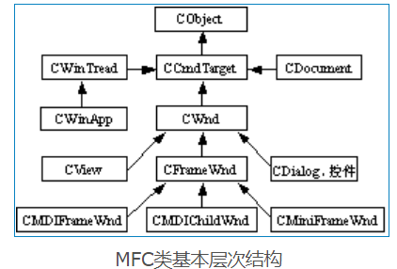

Slide 8
如果A继承了B，那么A不仅拥有了B除私有的特性外的所有特性，A还可以拥有自己独特的特性。比如上面人的这个例子，一个继承了 “虚拟的人”，那么他除了有一个脑袋，二只胳膊，二条脚，要吃饭喝水外，他可能还会编程。编程就是他独特的特性了，因为不是每个人都会编程的。

Slide 9
4.2 继承
继承可以指定类从父类中获取一些特性，再添加它自己的独特特性
从编程的观点来看，需要继承是因为：
  它支持更丰富、更强大的建模
  它可以在一个类中定义信息和行为，在相关的子类中共享这些定义。这样需要编写的代码就减少了。
  继承是很自然的。它是面向对象的主要动机之一。

Slide 10
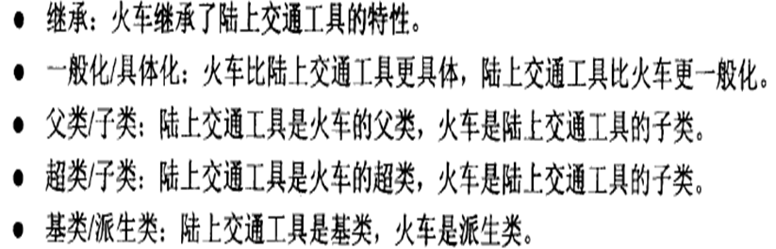

Slide 11
4.2.1继承的定义
继承是面向对象程序设计中最重要的概念之一，指一个对象直接使用另一对象的属性和方法。它允许在既有类的基础上创建新类，新类可以继承既有类的数据成员和成员函数，可以添加自己特有的数据成员和成员函数，还可以对既有类中的成员函数重新定义。利用类的继承和派生实现了更高层次的代码可重用性。
对象的继承代表一种"is-a"的关系，假如两个对象A和B，如果可以描述为"B就是A"，那么则表示B可以继承自A。

Slide 12
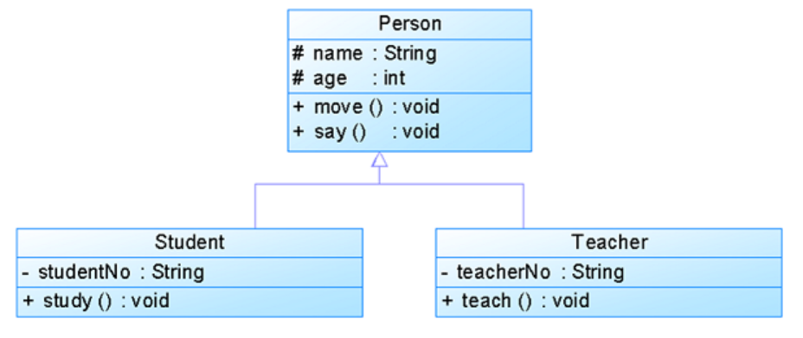
继承关系(Generalization)也就是泛化关系，也称为“is-a-kind-of”关系，在UML中，泛 化关系用带空心三角形的直线来表示。

Slide 13
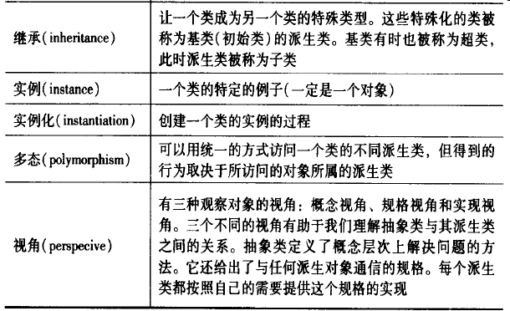

Slide 14
4.2.2 继承的特点
若子类属性和方法中有与父类的同名，则子类覆盖父类；
转递性：A-→B、B→C=➔A→C,即一个class继承了上层全部classes的一切性质；
修改和扩充可以很容易地通过派生子类来完成；
继承之后，只可能子类拥有父类的内容，但是不可以从父类去拥有子类的内容；
就近原则，子类中如果有则使用子类的，如果子类没有则使用父类的，如果父类也没有则报错；
如果想访问本类的成员变量，通过this.方法访问
如果想访问父类的成员变量，通过super.的方式访问。
父类构造方法一定会先于子类构造方法执行。

Slide 15
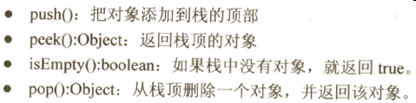
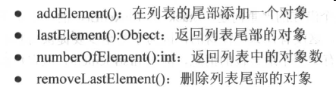
继承的例子--实现栈类
实现Stack类，它带有如下四个消息

Slide 16
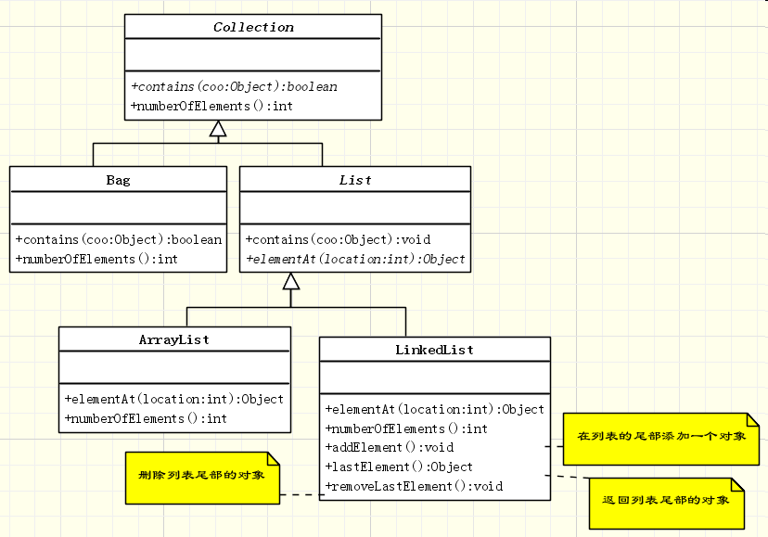

Slide 17
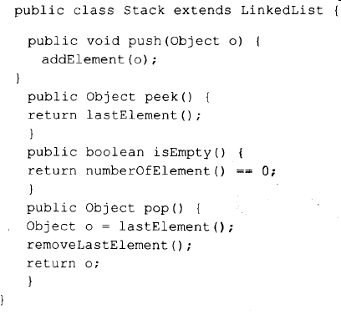
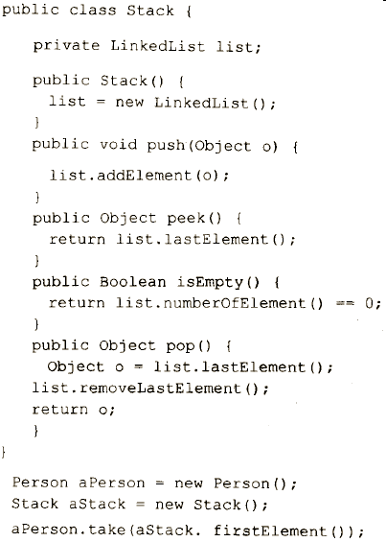
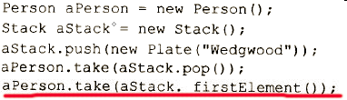
实现栈类示例代码

Slide 18
4.2.3重写、重载、重定义
Override方法重写（覆盖），为满足子类对于功能的需求，在继承关系中（子父类），子类重新定义父类的虚函数的做法。
子类和父类中的方法声明（相同的类型，名称和参数列表）一致，但是方法体进行重新定义；
被重写的函数不能是static的。必须是virtual的。
如果在父类中以final定义的方法,在子类中无法重写。

Slide 19
重写Override
方法重写的条件（注意事项）：一般都是子类的方法声明和父类完全一致；否则：
  子类重写的方法的权限修饰符必须大于等于父类方法的权限修饰符；权限修饰符：public > protected > 默认＞ｐｒｉｖａｔｅ；
  子类重写的方法的返回值类型必须小于等于父类方法的返回值类型
  重写方法不能抛出新的检查异常，或者是抛出比被重写方法声明的检查异常更广泛的检查异常。

Slide 20
重载overload
Overload重载：方法名相同，参数不同（参数类型、参数个数和参数位置不相同）。
重载Overloading是一个类中多态性的一种表现。重载只是在类的内部存在（自己类里面有，觉得不够再写一个），它们具有相同的名字，但具有不同的参数和不同的定义。调用方法时通过传递给它们的不同参数个数和参数类型来决定具体使用哪个方法, 这就是多态性。 。

Slide 21
public class Test {
public void fn(String name) {}
public void fn(int age) {}
public void fn(String name, int age) {}
public void fn(int age, String name) {}
}

Slide 22
但是不能靠返回类型来判断， virtual关键字可有可无。即不能出现只是返回值不同的重载。
public class Test {
  public void fn(String name) {}
  public String fn(String name) { //Error
  return null;
  }
  public void fn(String name) throws Exception {} //Error
  }
因为返回类型和抛出的异常声明是在执行完该方法（运行时）才知道的，所以fn ("Bruce")调用程序不知道去执行哪一个方法。

Slide 23
重定义(隐藏)
重定义(隐藏)是指派生类的函数屏蔽了与其同名的基类函数，规则如下：
  a 如果派生类的函数和基类的函数同名，但是参数不同，此时，不管有无virtual，基类的函数被隐藏。
  b 如果派生类的函数与基类的函数同名，并且参数也相同，但是基类函数没有vitual关键字，此时，基类的函数被隐藏。

Slide 24
重定义方法
面向对象可以重新定义继承来的元素，重定义允许子类修改继承方法的实现代码——消息看起来是相同的，但代码行被替换了。
覆盖（overriding）技术。
重定义可以使消息在子类中的可见性更高。
重定义可以改变属性的名称和类型。（一般没必要这么做）

Slide 25
重定义方法的三个原因：
  继承的方法是抽象的，我们希望给他一些代码，把它变成具体的。
  子类中的方法需要完成一些额外的工作。
  可以为子类提供更好的实现代码（更高效更准确）例如给LikedList类添加一个索引，就可以重新定义contains，使之比List使用的算法更快。
  为了完成额外的工作，每种面向对象的语言都允许重定义的方法调用超类的方法。

Slide 26
class Parent {
public void fn() {
int i = 1 + 1;
} }
class Son extends Parent {
public void fn() {
int i = 8 - 3;
} }

Slide 27
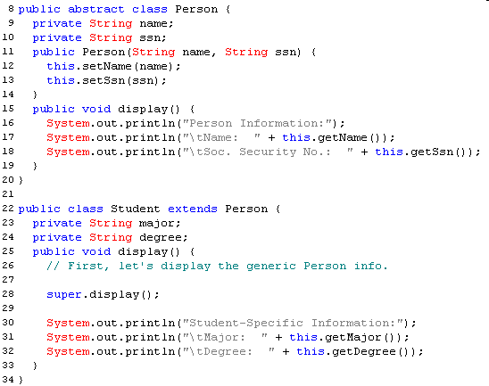

Slide 28
Java编译要 子类方法返回类型必须和父类相同，抛出的异常声明可以小于或等于父类。
  class Parent {
  public void fn() throws RuntimeException {
  int i = 1 + 1; } }
  class Son1 extends Parent {
  public void fn() {
  int i = 8 - 3; } }

Slide 29
//NullPointerException是RuntimeException子类，所以可以
class Son2 extends Parent {
public void fn() throws NullPointerException {
int i = 8 - 3; } }
//Exception是RuntimeException的父类，大于RuntimeException类，所以不可以
class Son4 extends Parent { //Error
public void fn() throws Exception {
int i = 8 - 3; } }

Slide 30
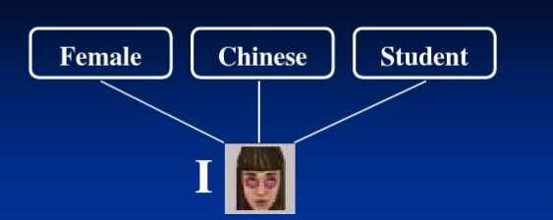
4.2.3 单继承和多继承
在C++类继承中，一个派生类可以从一个基类派生，也可以从多个基类派生。从一个基类派生的继承称为单继承；从多个基类派生的继承称为多继承。
单继承的定义
  classB:publicA{<派生类新定义成员>};
多继承的定义
  classC:publicA,privateB{<派生类新定义成员>};

Slide 31
using System;
namespace InheritanceApplication
{
class Shape
{
public void setWidth(int w)
{
width = w;
}
public void setHeight(int h)
{
height = h;
}
protected int width;
protected int height;
}

Slide 32
// 基类 PaintCost public interface PaintCost
{ int getCost(int area); }
// 派生类 class Rectangle : Shape, PaintCost
{
public int getArea() { return (width * height); } public int getCost(int area) { return area * 70; } }

Slide 33
class RectangleTester {
static void Main(string[] args)
{
Rectangle Rect = new Rectangle();
int area; Rect.setWidth(5);
Rect.setHeight(7);
area = Rect.getArea(); // 打印对象的面积
Console.WriteLine("总面积： {0}", Rect.getArea());
Console.WriteLine("油漆总成本： ${0}" , Rect.getCost(area));
Console.ReadKey(); } } }
运行结果：总面积： 35 油漆总成本： $2450

Slide 34
在多重继承中，派生类有多个平行的基类，这些处于同一层次的基类构造函数的调用顺序，取决于声明派生类时所指定的各个基类的顺序，而与派生类构造函数的成员初始化列表中调用基类构造函数的顺序无关。
C# 不支持多重继承。但是，可以使用接口来实现多重继承。
在C#中，子类不能继承私有类的私有成员，但可以访问其公共成员。

Slide 35
在java语言中，继承是通过扩展原有的类，声明新类来实现的。扩展声明的新类称为子类，原有的类称为超类（父类）。继承机制规定，子类可以拥有超类的所有属性和方法，也可以扩展定义自己特有的属性，增加新方法和重新定义超类的方法。
Ｊａｖａ语言中的类是单继承的，不支持多继承也就是一个类中只能有一个直接父类，不能有多个直接父类
ｃｌａｓｓ Ａ｛｝
ｃｌａｓｓ Ｂ｛｝
Ｃｌａｓｓ Ｃ ｅｘｔｅｎｄｓ Ａ，ｂ｛｝／／错误的！，这个是多继承，不支持！

Slide 36
Ｊａｖａ语言中的类可以多层继承
多层继承：一个类不光可以继承父类中的内容，还可以继承爷爷类中内容
ｃｌａｓｓ Ａ｛｝
ｃｌａｓｓ Ｂ ｅｘｔｅｎｄｓ Ａ｛｝
ｃｌａｓｓ Ｃ ｅｘｔｅｎｄｓ Ｂ｛｝
//正确的，这是多层继承
Ｊａｖａ语言中的一个类可以是多个类的父类
ｃｌａｓｓ Ａ｛｝
ｃｌａｓｓ Ｂ ｅｘｔｅｎｄｓ Ａ｛｝
ｃｌａｓｓ Ｃ ｅｘｔｅｎｄＳ Ａ｛｝
//正确的，Ａ同时是B和Ｃ的父类。

Slide 37
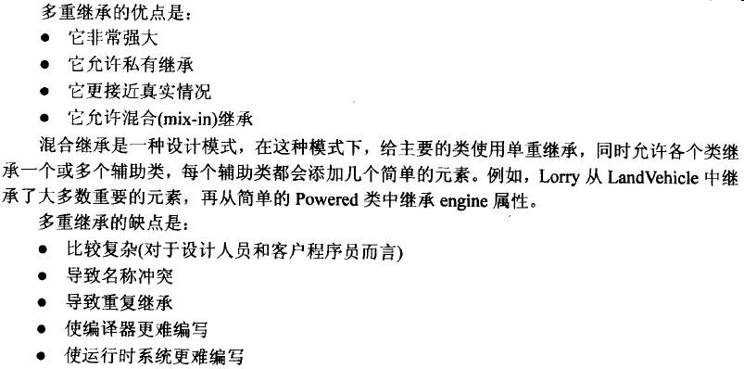
多重继承优缺点

Slide 38
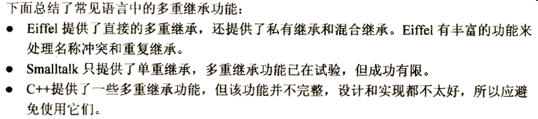

常见语言中多重继承功能

Slide 39
4.2.3 不同继承方式下的访问属性
C++类继承中总共可以通过三个方式来实现，包括：公有继承（public），私有继承（private），保护继承（protected）等。继承可以使现有的代码具有可重用性和可扩展性。
但是，在C++的编程规范中（如google的编程规范），不建议使用私有继承和保护继承，而是使用组合方式

Slide 40
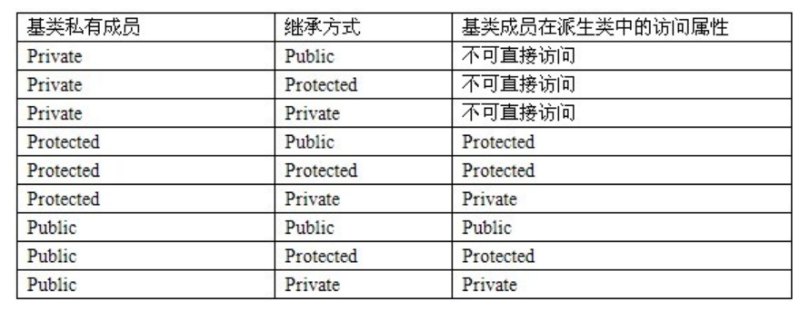

Slide 41
#include "stdafx.h"
#include<iostream>
using namespace std;
class Base
{
  Private: int priData;
  Protected: int proData;
  Public: int pubData;
};
class D1:private Base//私有继承
{
void f1()
{
//priData=1;//基类private成员在派生类中不可直接访问
proData=2;//基类的protected成员在派生类中为private访问属性
pubData=3;//基类的public成员在派生类中为private访问属性
}};

Slide 42
class D2:protected Base//保护继承
{
void f2()
{
//priData=1;//基类private成员在派生类中不可直接访问
proData=2;//基类的protected成员在派生类中为protected访问属性
pubData=3;//基类的public成员在派生类中为protected访问属性
}
};

Slide 43
class D3:public Base//公有继承
{
void f3()
{
//priData=1;//基类private成员在派生类中不可直接访问
proData=2;//基类的protected成员在派生类中为protected访问属性
pubData=3;//基类的public成员在派生类中为public访问属性
}
};

Slide 44
int main()
{
Base obj;
//obj.priData=1;//对象不可访问Base类中private成员
//obj.proData=2;//对象不可访问Base类中protected成员
obj.pubData=3;
D1 objD1;
//objD1.pubData=3;//private属性，不可访问
D2 objD2;
//objD2.pubData=3;//protected属性，不可访问
D3 objD3;
objD3.pubData=3;//public属性，可以访问
return 0;
}

Slide 45
4.3 依赖
依赖(Dependency)关系是类与类之间的联接。依赖关系表示一个类依赖于另一个类的定义。例如，一个人(Person)可以通过买车(car)和房子(House)与车和房子联接，Person类依赖于Car类和House类的定义，因为Person类引用了Car和House。
与关联不同的是，Person类里并没有Car和House类型的属性，Car和House的实例是以参量的方式传入到buy()方法中去的。一般而言，依赖关系在Java语言中体现为局域变量、方法的形参，或者对静态方法的调用。

Slide 46
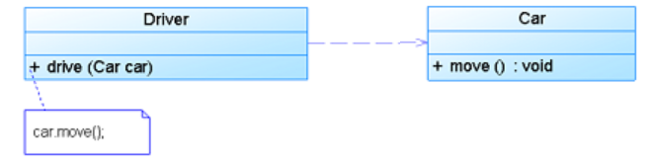
依赖关系类图

Slide 47
class Car {
public static void move(){
System.out.println("汽车在奔跑"); } }
class Driver {
//使用形参方式发生依赖关系
public void drive1(Car car){
car.run(); }

Slide 48
//使用局部变量发生依赖关系
public void drive2(){
Car car = new Car();
car.move();
}
//使用静态方法调用发生依赖关系
public void drive3(){
Car.move();
} }

Slide 49
4.4关联
关联(Association)是类之间的结构关系，它描述了一组链，链是对象（类的实例）之间的连接。它指明一个事物的对象与另一个事务的对象间的联系。如给定一个连接两个类的关联，可以从一个类的对象联系到另一个类的对象。
它使一个类知道另一个类的属性和方法。关联可以是双向的，也可以是单向的。在Java语言中，被关联类B以类属性（成员变量）的形式出现在关联类A中，也可能是关联类A引用了一个类型为被关联类B的全局变量；

Slide 50
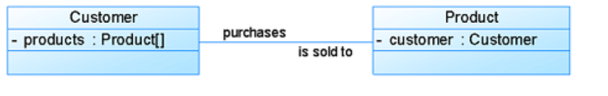
双向关联关系类图：默认情况下，关联是双向的。

Slide 51
public class Customer
{
private Product[] products;
……
}
public class Product
{
private Customer customer;
……
}

Slide 52
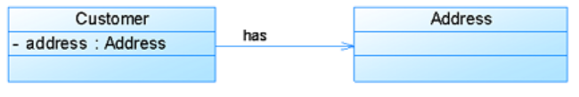
类的关联关系也可以是单向的，单向关联用带箭头的实线表示.

Slide 53
public class Customer
{
private Address address;
……
}
public class Address
{
……
}

Slide 54
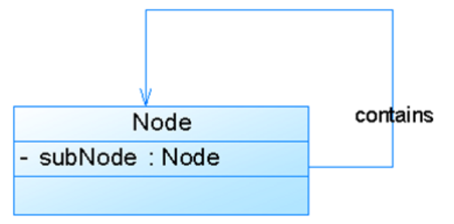
在系统中可能会存在一些类的属性对象类型为该类本身，这种特殊的关联关系称为自关联。

Slide 55
public class Node
{
private Node subNode;
……
}

Slide 56
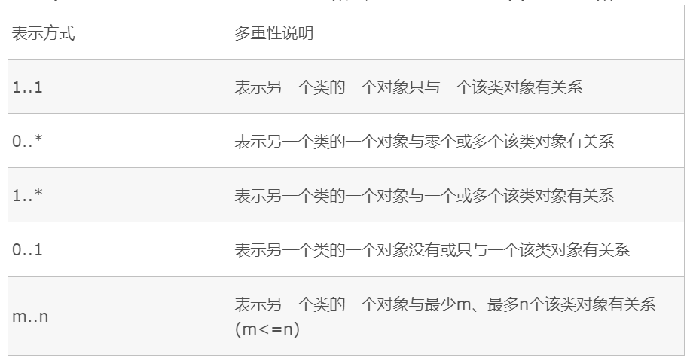
重数性关联: 重数性关联关系又称为多重性关联关系(Multiplicity)，表示一个类的对象与另一个类的对象连接的个数。在UML中多重性关系可以直接在关联直线上增加一个数字表示与之对应的另一个类的对象的个数。

Slide 57
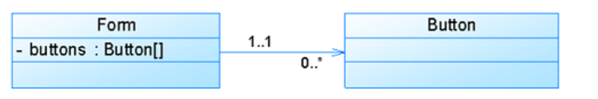
public class Form
{
private Button buttons[];
……
}
public class Button
{
…
}

Slide 58
4.5聚合
聚合(Aggregation) 是一种特殊类型的关联，它描述了整体和部分间的结构关系。聚合关系也是通过实例变量实现的。但是关联关系所涉及的两个类是处在同一层次上的，而在聚合关系中，两个类是处在不平等层次上的，一个代表整体，另一个代表部分。
聚合关系一般使用setter方法给成员变量赋值。

Slide 59
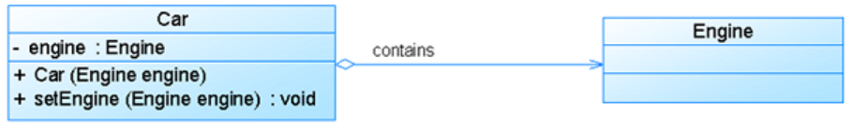
聚合关系类图

Slide 60
public class Car
{
private Engine engine;
public Car(Engine engine)
{ this.engine = engine; }
public void setEngine(Engine engine)
{ this.engine = engine; }
…… }
public class Engine
{ …… }

Slide 61
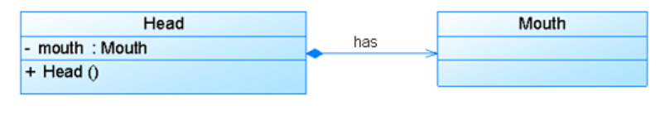
4.6 组合
组合(Composition) 是比聚合关系强的关系，它包含一种拥有关系。组合关系中部分和整体具有统一的生存期而且整体类可以控制成员类的生命周期。
组合关系，常常使用构造方法来达到初始化的目的.

Slide 62
public class Head
{
private Mouth mouth;
public Head()
{
mouth = new Mouth();
}
}
public class Mouth
{
……
}

Slide 63
4.7 继承和组合的比较
复用
易于维护
继承有一些独特的优点：
  它是自然的
  它是优雅的
  它允许编写一般的代码，例如用于Fruit的代码也可以用于Apple和Pear
继承也有如下问题
  很难做得很好
  在发现设计中的不足时很难改变
  客户程序员很难理解
  层次结构会“泄漏”给客户代码，也难以改变
强耦合性
尽量降低耦合性，
提高可扩展性

Slide 64
组合会得到与继承相同的结果（具体类、具体消息和复用已有的代码）
还有如下优点：
较容易开发
较容易改变
客户容易理解
不会泄露客户代码
最大的优点是代码的安全性问题得到解决

Slide 65
4.7 多重继承

Slide 66
4.8 使用继承的规则
1.不要过度使用：不要认为必须使用继承，甚至总是使用继承。
2.类应是超类的一个类型：只要从超类X中派生出Y，就要问问自己：“Y是X的一种类型吗”。
4.类应是其超类的扩展：在子类中，应确保只添加新的特性，不要删除，禁用或重新解释特性，来分解超类。
4.尽量少从具体类继承，继承接口或抽象类比较好。
继承通常被定义为两个类之间的“是一个”（“is a”）关系，如果类Y从类X中派生，那么Y确实是一个X的特例，因此可以对超类陈述的所有事实对其所有子类同样适用

